Slide 1
嵌入式影像處理 車道視線消失點

Slide 2
馬路分割
搜尋
LBP紋路統計
前處理
參數設定
找相似
LBP紋路分類
灰階
N、stride
塗色
histogram
sobel

Slide 3
流程圖
圖片輸入
前處理
參數設置
LBP紋路統計
搜尋
塗色
灰階
N、stride
紋路分類
找相似
sobel
histogram

Slide 4
API
load_config(config_path) | 功能：載入參數
輸入：檔案路徑 config_path：str，JSON 檔案的路徑。 | 輸出：參數 config：dict，包含配置參數的字典。

Slide 5
API
load_image(filepath) | 功能：載入圖片，並轉成灰階
輸入：圖片路徑 Filepath: str | 輸出：灰階圖片 Image: numpy.ndarray Gray_image: numpy.ndarray

Slide 6
API
edge_detection(gray_image) | 功能：sobel邊緣檢測
輸入：灰階圖片 gray_image：np.ndarray，灰階影像。 | 輸出：經過 Sobel 邊緣檢測的灰階影像 edges：np.ndarray，經過 Sobel 邊緣檢測的灰階影像，其中高亮的部分表示邊緣。

Slide 7
API
compute_lbp(gray_image, N, LBP_RADIUS, LBP_METHOD) | 功能：計算圖片的LBP紋理特徵
輸入：灰階圖片、N、LBP半徑、LBP方法 gray_image：np.ndarray，灰階影像。 N：int，LBP 的鄰點數量。 LBP_RADIUS：int，LBP 計算的半徑。LBP_METHOD：str，LBP 的計算方法（例如 "uniform"）。 | 輸出：LBP特徵圖、均質化LBP特徵圖 lbp：np.ndarray，LBP 特徵圖，代表每個像素的 LBP 值。 lbp_hist：np.ndarray，經過直方圖均衡化處理的 LBP 特徵圖，用於視覺化（選擇性使用）。

Slide 8
API
compute_histogram(patch) | 功能：計算給定影像區域（patch）的直方圖，用於進行紋理比對。
輸入：灰階或二值化圖片 patch：np.ndarray，影像區域，通常是灰階或二值化的影像。 | 輸出：圖片像素分布數據 hist：np.ndarray，直方圖數據，表示該區域的像素分佈。

Slide 9
API
find_similar_regions(lbp, road_hist, stride, similarity_threshold) | 功能：在 LBP 特徵圖中搜尋與道路區域相似的區域。
輸入：LBP特徵圖、LBP直方圖、stride、相似度閾值 lbp：np.ndarray，整張影像的 LBP 特徵圖。road_hist：np.ndarray，道路區域的 LBP 直方圖（參考直方圖）。 stride：int，區域滑動的步伐大小。similarity_threshold：float，用於比對直方圖相似度的閾值。 | 輸出：道路相似度二值化 similar_regions：np.ndarray，與道路區域相似的區域掩膜（二值化），1 表示相似區域，0 表示非相似區域。

Slide 10
API
apply_color_mask(image, mask): | 功能：塗色
輸入：原始圖片、二值化數據 image：np.ndarray，原始彩色影像。mask：np.ndarray，二值化的掩膜，1 表示要填色的區域，0 表示保留原影像。 | 輸出：塗色後的圖片 output_image：np.ndarray，填色後的影像，只在掩膜區域上應用填色。

Slide 11
API
display_results(images, titles): | 功能：顯示圖片
輸入：圖片陣列(二值化、灰階、原圖等等)、圖片標題陣列 images：list of np.ndarray，包含要顯示的影像。 titles：list of str，每張影像的標題。 | 輸出：無

Slide 12
API
get_road_patch(lbp, config) | 功能：取得道路特徵，並計算直方圖
輸入：LBP特徵圖、參數 lbp：np.ndarray，整張影像的 LBP 特徵圖。config：dict，包含各項設定參數的字典。 | 輸出：LBP直方圖，用於相似度比對 road_hist：np.ndarray，道路區域的 LBP 直方圖，用於後續相似度比對。

Slide 13
API
main(image_path, config_path) | 功能：主程式
輸入：圖片路徑、參數檔案路徑 image_path：str，影像檔案的路徑。 config_path：str，配置檔案的路徑。 | 輸出：無

Slide 14
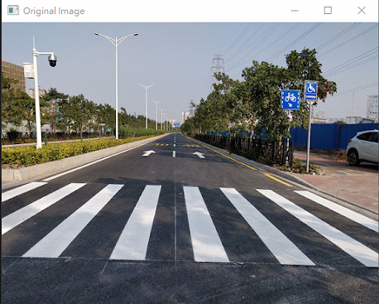
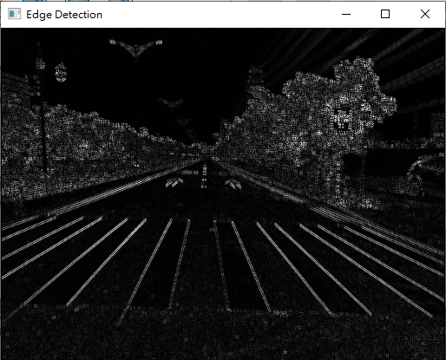
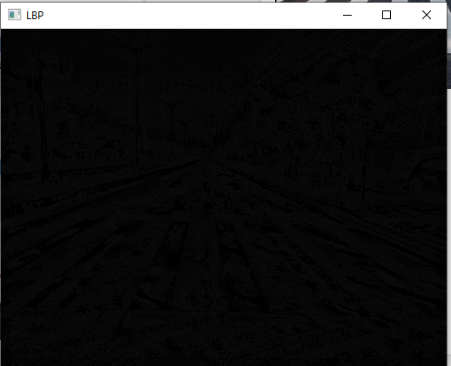
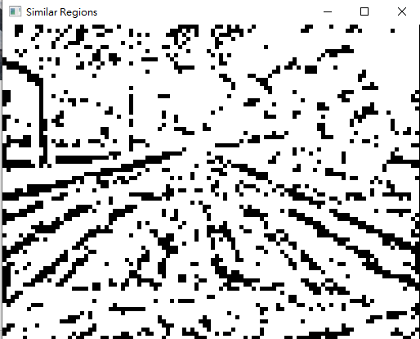
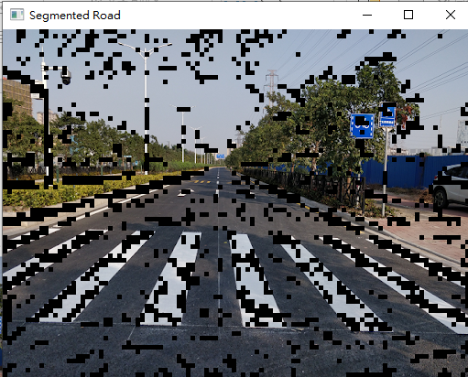
成果
原圖
邊緣檢測
LBP
塗色
結果

